Slide 1


Die Operationszeichen
Знаки операцій
[znaky operatsiy]
.
+
-
das Pluszeichen
das Minuszeichen
das Malzeichen
знак плюс
[znak plyus]
знак мінус
[znak minus]
знак множення
[znak mnozhennya]
:
=
das Geteiltzeichen
das Gleichheitszeichen
знак ділення
[rozdilenyy znak]
знак рівняння
[znak rivnyannya]

Slide 2
Die Addition
Додавання [dopovnennya]
30
+
15
=
45
der erste Summand
der zweite Summand
die Summe
перший доданок
[pershyy dodanok]
другий доданок
[druhyy dodanok]
cума
[suma]
+
das Pluszeichen
=
das Gleichheitszeichen
знак плюс
[znak plyus]
знак рівняння
[znak rivnyannya]

Slide 3
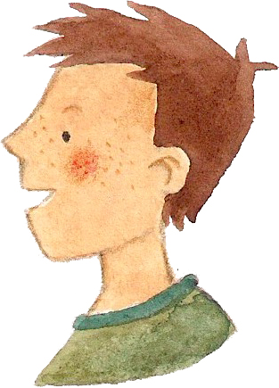

Die Addition
Додавання [dopovnennya]
30
+
15
=
45
30 plus 15 ist gleich 45.
Ich addiere…
30 плюс 15 дорівнює 45.
[trydtsyatʹ plyus p'yatnadtsyatʹ dorivnyuye soroku p'yaty.]
я додаю…
[ya dodayu…]
Die Summe ist...
„Всього це...“
[vsʹoho tse...]

Slide 4
Віднімання [vidnimannya]
Die Subtraktion
30
-
15
=
15
der Minuend
der Subtrahend
die Differenz
зменшуване
[zmenshuvane]
від’ємник
[vid'yemnyk]
різниця
[riznytsya]
-
das Minuszeichen
=
das Gleichheitszeichen
знак мінус
[znak minus]
знак рівняння
[znak rivnyannya]

Slide 5
Віднімання [vidnimannya]
Die Subtraktion
30
-
15
=
15
30 minus 15 ist gleich 15.
Ich subtrahiere…
30 мінус 15 дорівнює 15
[trydtsyatʹ minus p'yatnadtsyatʹ dorivnyuye p'yatnadtsyaty]
Я віднімаю…
[ya vidnimayu …]
Die Differenz ist...
різниця є...
[v riznytsya ye...]

Slide 6
Die Multiplikation
Множення [mnozhennya]
.
6
5
=
30
der Multiplikator
der Multiplikand
das Produkt
другий множник
[druhyy mnozhnyk]
перший множник
[pershyy mnozhnyk]
добуток
[dobutok]
.
das Malzeichen
=
das Gleichheitszeichen
знак множення
[znak mnozhennya]
знак рівняння
[znak rivnyannya]

Slide 7
Die Multiplikation
Множення [mnozhennya]
.
6
5
=
30
6 mal 5 ist gleich 30.
Ich multipliziere…
6 помножити на 5 дорівнює 30.
[6 pomnozhyty na 5 dorivnyuye 30.]
Я помножую …
[ya pomnozhuyu …]
Das Produkt ist...
„ Добуток є...“
[dobutok ye...]

Slide 8
Die Division
Ділення [dilennya]
30
:
5
=
6
der Dividend
der Divisor
der Quotient
Ділене
[dilene]
Дільник
[dilʹnyk]
Частка
[chastka]
:
=
das Gleichheitszeichen
das Geteiltzeichen
знак ділення
[rozdilenyy znak]
знак рівняння
[znak rivnyannya]

Slide 9
Die Division
Ділення [dilennya]
30
:
5
=
6
30 durch 5 ist gleich 6.
Ich dividiere…
30 поділити на 5 дорівнює 6.
[30 podilyty na 5 dorivnyuye 6.]
„Я ділю …“
[ya dilyu …]
Der Quotient ist...
„ Частка є...“
[chastka ye...]

